Slide 1


Création d’un Mini Système de Gestion de Fichiers
Réalisé par:
O’nicé Coelho
Mohammed Amine Ouasti
Omar Saidi
Rania Tounsi
Marouane Ouzzman
El Mehdi Guemrani
Encadrement:
Thierry Garcia
Dhekra Abouda

Slide 2
Plan
Introduction
Cahier des charges
Répartition des taches
Généralités sur les SGF
Implémentation
Test
Conclusion

Slide 3
INTRODUCTION

Slide 4
CAHIER DES CHARGES
Faire un interpréteur basique (mini bash) ;
Reproduire la structure interne des inodes/blocs et l’arborescence des fichiers (faire le SGF) ;
Définir un ensemble de primitives qui permettent d’interagir avec le SGF ;
Définir un ensemble de commandes shell qui utilisent ces primitives.

Slide 5
REPARTITION DES TACHES
Étant au même pied d’égalité, nous avons jugé bon de nous réunir plusieurs fois pour travailler tous ensemble sur les mêmes tâches.

Slide 6
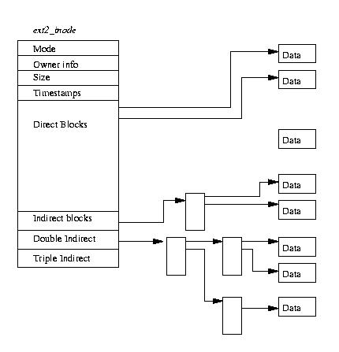
Généralité sur les SGF
Qu’est ce qu’un inode?

Slide 7
Qu’est ce qu’un Fichier?
Fichiers de données. Contenu : une suite de caractères sans organisation particulière. Caractéristique spéciale : la taille.
Qu’est ce qu’un Répertoire?
Fichiers réguliers et fichiers spéciaux. Contenu : une structure logique associant noms internes ↔ noms externes.

Slide 8
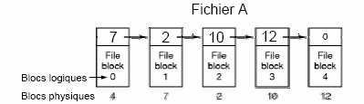
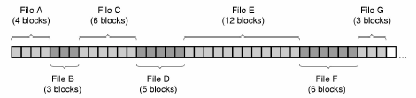
Structure Implémentée
Allocation chainée (non contiguë)
Allocation contiguë

Slide 9
Implémentation
Les structures utilisées :
typedef struct
{
char typeFichier; // 1 = texte, 2 = dossier, 3 lien , 0 = libre ...
char droits; // (rwx)
int nbLien;
int taille;
int bloc[NB_BLOC_MAX]; // -1 si le bloc n'est pas utilisé, "pointeur" vers le(s) bloc(s)
}Inode;

Slide 10
typedef struct
{
char libre; // 0 oui,1 non
int posBloc;
}InfoBloc;
typedef struct
{
char donnees[BLOC_TAILLE];
}Bloc;
typedef struct
{
int inode;
char nom[FIC_NOM_TAILLE];
}InfoFic;

Slide 11
Primitives du SGF:
creer_texte()
ajouter_inode(creer_inode(TXT,6));
ajout_texte()
ecriture_texte(numI,texte);
affiche_contenu_texte()
affiche_bloc(lire_bloc(inode.bloc[i]))
creer_dossier()
suppr_dossier_fichier()
affiche_contenu_dossier()
creer_lien()
deplacer_fichier()
copie_fichier()

Slide 12
Les fonctions du Disque
void creation_disque()
Cette fonction permet de créer le disque (si le disque n’existe pas)
int charger_disque()
Cette fonction permet de charger le disque (si le disque existe)
int formater_disque()
Cette fonction permet de formater le disque.
Void sauvegarder_disque()
Cette fonction permet de sauvegarder notre SGF
int creer_root()
Cette fonction permet de créer le répertoire racine (/)

Slide 13
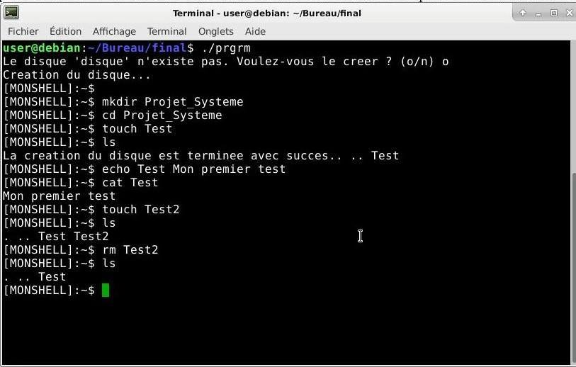
Exemple de commandes implémentées
La commande CAT
La commande LS
La commande TOUCH
La commande CD
La commande MKDIR

Slide 14
CONCLUSION

